Slide 1
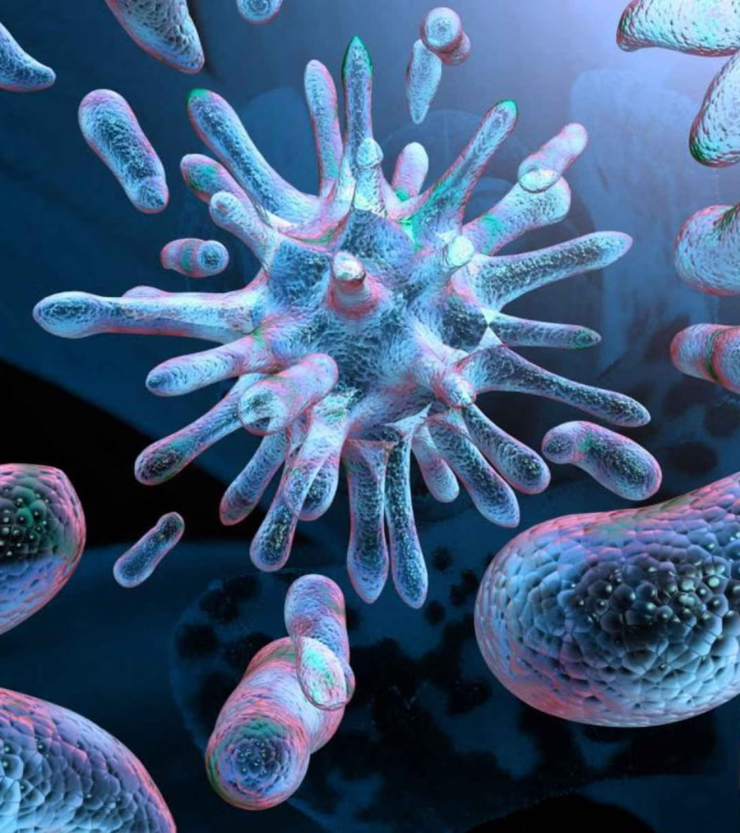
Бактерии и вирусы: Невидимые жители нашей планеты
newUROKI.net
Сегодня мы совершим увлекательное путешествие в мир микроорганизмов, которые окружают нас повсюду, но невидимы глазу. Вы узнаете о бактериях и вирусах, их роли в жизни нашей планеты и о том, как защитить себя от вредных микробов.
Презентация для урока биологии в 5 классе по теме: "Бактерии и вирусы как форма жизни"
«Новые УРОКИ» newUROKI.net
Всё для учителя – всё бесплатно!

Slide 2
newUROKI.net
Бактерии: Крошечные строители жизни
Одноклеточные организмы
Размножение делением
Бактерии - это мельчайшие живые существа, состоящие из одной клетки. Их можно увидеть только с помощью микроскопа. Они бывают разных форм - шарообразные, палочковидные, спиральные.
Бактерии размножаются путем деления - одна клетка делится на две, потом две на четыре, и так далее. Поэтому их количество очень быстро увеличивается.

Slide 3
newUROKI.net
Разнообразие бактерий в природе
Полезные бактерии
Вредные бактерии
Нейтральные бактерии
Некоторые бактерии очень полезны для человека и окружающей среды. Они помогают перерабатывать отходы, участвуют в образовании почвы и производстве пищи.
Существуют бактерии, которые вызывают болезни у людей, животных и растений. Они могут вызвать ангину, пневмонию, пищевое отравление.
Есть бактерии, которые не приносят ни пользы, ни вреда. Они просто обитают в окружающей среде, не влияя на ее состояние.

Slide 4
newUROKI.net
Роль бактерий в природе
1
Переработка органических веществ
Бактерии разлагают органические остатки, превращая их в простые вещества, которые могут использовать растения. Это процесс называется разложением.
2
Образование почвы
Бактерии, участвующие в разложении, образуют плодородную почву, которая необходима для роста растений.
3
Фиксация азота
Некоторые бактерии способны фиксировать азот из воздуха, делая его доступным для растений. Азот - это важнейший элемент для роста и развития растений.

Slide 5
newUROKI.net
Бактерии и человек
Пищевая промышленность
Медицина
Научные исследования
Бактерии используются для производства йогуртов, сыров, квашеной капусты, хлеба. Эти продукты богаты полезными бактериями, которые улучшают пищеварение.
Некоторые бактерии применяются для производства лекарств, например, антибиотиков. Антибиотики помогают лечить бактериальные инфекции.
Бактерии используются в научных исследованиях для изучения различных процессов, например, генетики, биохимии.

Slide 6
newUROKI.net
Вирусы: Неживая форма жизни
1
Неклеточная форма жизни
2
Паразиты
3
Размножение внутри клеток
Вирусы отличаются от бактерий. Это неклеточные формы жизни, которые могут размножаться только внутри живых клеток. Вирусы вызывают различные заболевания у человека, животных и растений, например, грипп, корь, ветрянку.

Slide 7
newUROKI.net
Как защитить себя от бактерий и вирусов
Часто мойте руки
Мойте руки с мылом перед едой, после посещения туалета, после контакта с животными.
Пользуйтесь антисептиком
Если нет возможности помыть руки, используйте антисептическое средство для рук.
Ешьте здоровую пищу
Соблюдайте правила гигиены при приготовлении пищи. Не ешьте продукты, которые хранились неправильно.
Делайте прививки
Прививки помогают защитить от многих опасных заболеваний, вызванных вирусами.

